Slide 1



Дидактическая игра
от Незнайки
«Давай - ка посчитаем»
Выполнила: воспитатель МБДОУ «Детский сад №37 «Искорка»
Шилина Альфия Искандаровна

Slide 2
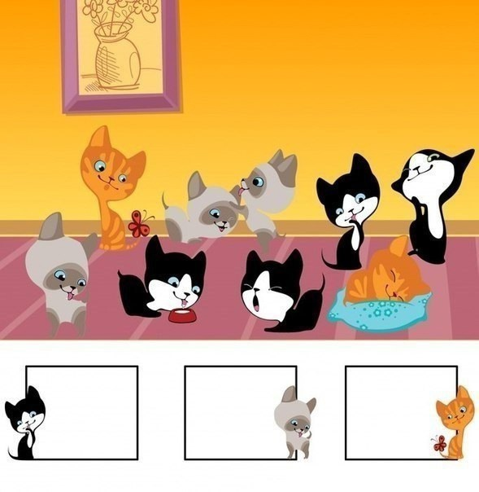


4
3
2

Slide 3

2
10
1

Slide 4
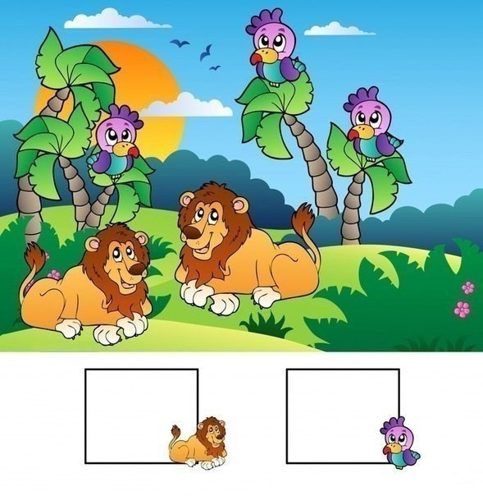

2
3

Slide 5


7
9

Slide 6

9
6

Slide 7

4
5

Slide 8
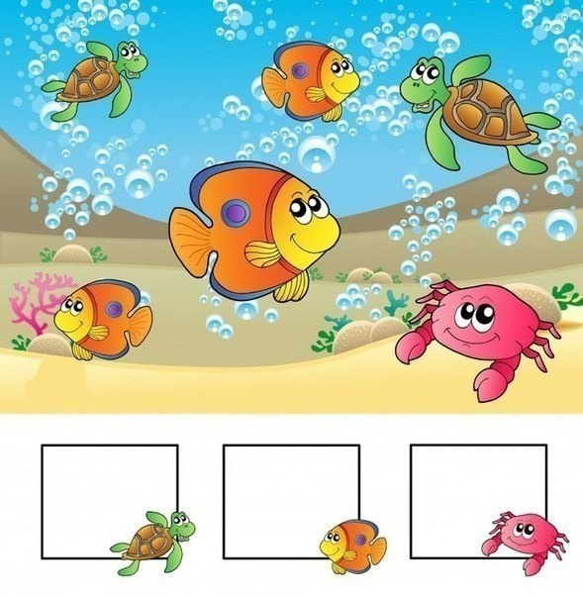
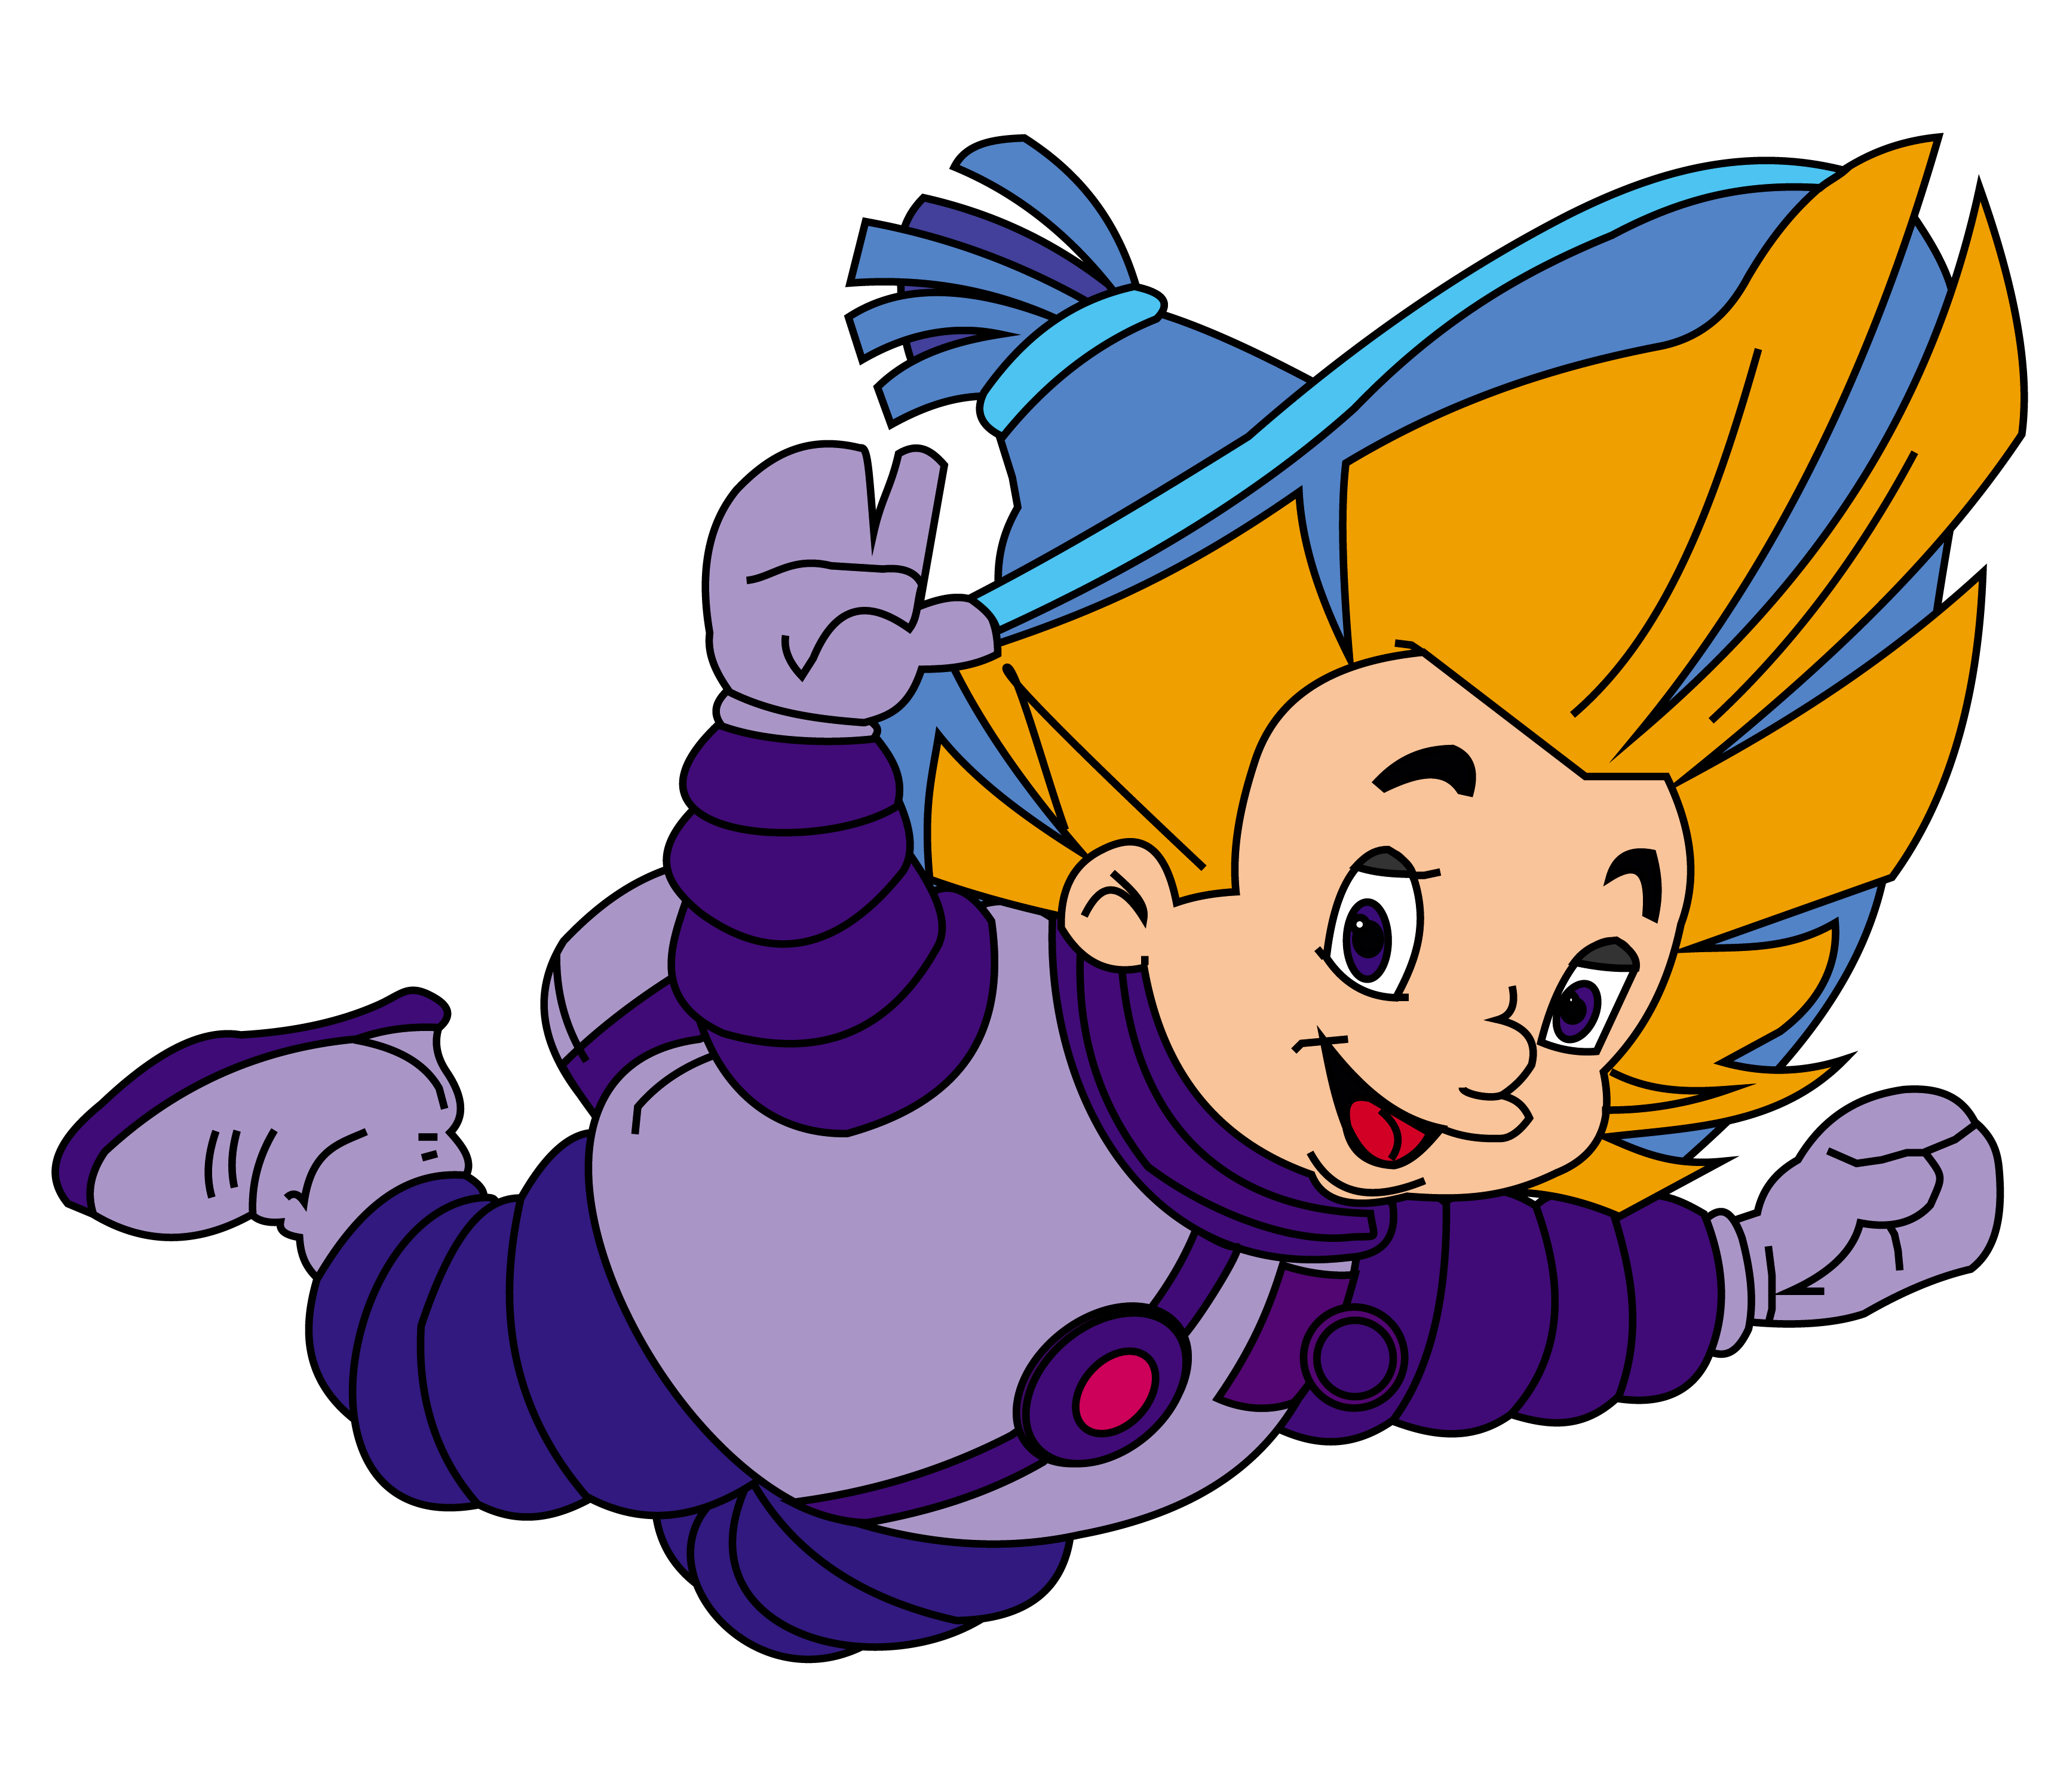
2
3
1

Slide 9

8
4
5

Slide 10
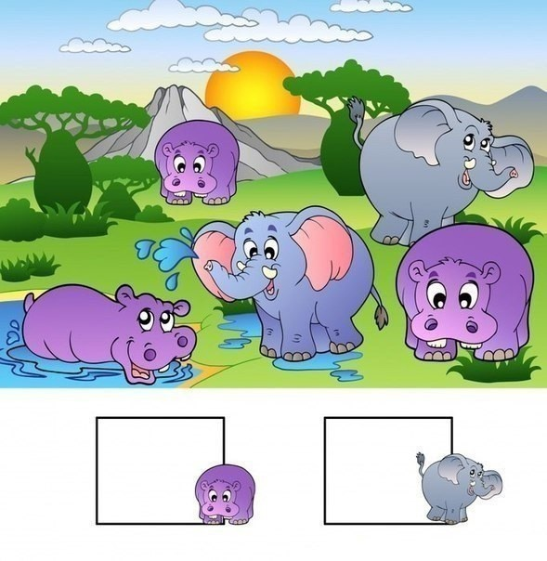
3
2

